Slide 1




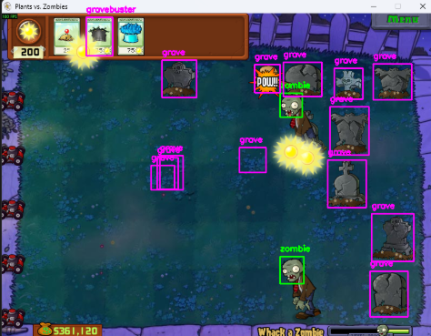
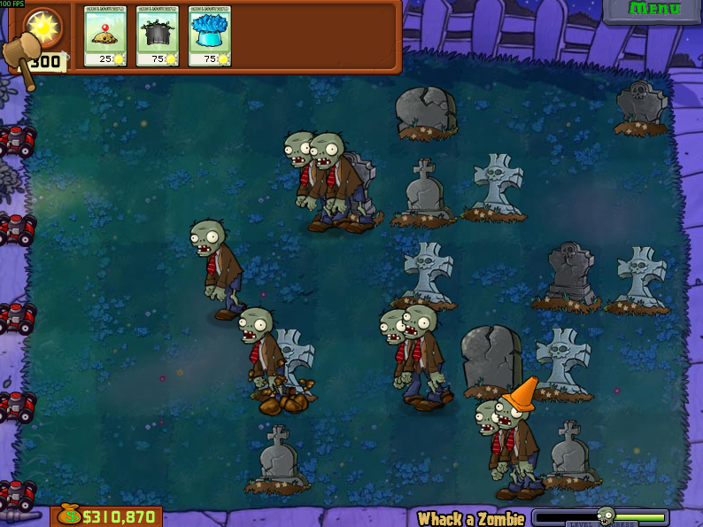
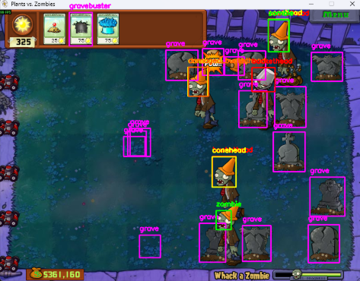
Razvoj autonomnog agenta za mini-igru “Whack-a-Zombie” u Plants vs Zombies-u korišćenjem računarskog vida i heurističkih algoritama
Igor Ludajić RA 46/2022
Fakultet tehničkih nauka u Novom Sadu
APSTRAKT
METODOLOGIJA
REZULTATI
ZAKLJUČAK
Ovaj rad prikazuje implementaciju inteligentnog softverskog agenta sposobnog za autonomno igranje igre “Whack-a-Zombie” mini-igre u realnom vremenu. Sistem kombinuje YOLOv8 model dubokog učenja za detekciju objekata (zombija i prepreka) i algoritme zasnovane na HSV filtriranju za sakupljanje resursa. Logika agenta se oslanja na heuristike kao što su prioritizacija pretnji, predikcija kretanja i dinamičko upravljanje brzinom akcija. Rezultati pokazuju izuzetnu preciznost detekcije i visoku stopu pobeda demonstrirajući efikasnost hibridnog pristupa u automatizaciji video igara.
Arhitektura sistema se sastoji iz 3 glavna modula:
Navigacija:
  Deterministička navigacija prilikom započinjanja igre, i završavanja igre.
Percepcija (Computer Vision):
  YOLOv8 Nano: Treniran na prilagođenom skupu podataka za detekciju klasa: zombie, conehead, buckethead, damaged_buckethead, grave, gravebuster
  HSV filtriranje: Korišćeno za detekciju Sunca zbog njegove specifične boje i uveden kriterijum veličine zbog false positives.
Logika odlučivanja:
  Striktno levi prioritet: U kritičnim situacijama, agent ignoriše blizinu miša i striktno eliminiše pretnje najlevlje na ekranu (da ne bi izgubio)
  Dinamičan batching: Sistem dinamički prilagođava veličinu grupe meta i pauze između klikova u zavisnosti od broja neprijatelja na ekranu.
  Prediktivno pomeranje kursora: Uračunava se offset za gađanje ispred pokretnih meta kako bi se kompenzovala latencija za obradu slike.
Sistem je testiran na validacionom skupu i u realnom igranju.
Performanse Modela:
  Precision: 0.991 (Pouzdanost detekcije)
  Recall: 0.959 (Pokrivenost)
  mAP@50: 0.991 (Opšta tačnost modela)
  mAP@50-95: 0.844 (Preciznost pozicioniranja)
Uspešnost agenta:
  Agent je postigao 100% Win Rate u poslednjoj verziji.
  Uspešno eliminiše velike nalete u igri sa minimalnom greškom.
  Efikasno sakuplja sunca bez ometanja borbe.
Razvijeni agent uspešno demonstrira kako se kombinacijom modernijih tehnika veštačke inteligencije (YOLO) i robustne proceduralne logike mogu rešiti problemi kontrole u realnom vremenu. Jedan od ključeva uspeha je bio balans između brzine obrade i strateškog pozicioniranja (ignorisanje postavljanja gravebuster-a i sakupljanja sunca ako je previše neprijatelja na ekranu)
UVOD
PREDLOZI
Automatizacija video igara predstavlja složen problem zbog potrebe za brzom obradom vizuelnih informacija i donošenjem odluka u fragmentima sekunde.
Cilj: Razviti bota koji može samostalno da završi nivo bez ljudske intervencije.
Izazovi: Dinamično okruženje, preklapanje objekata, brze promene stanja igre i potreba za preciznim klikovima kako bi se izbegli neželjeni elementi.
Tehnologije: Korišćeni su Python, OpenCV (za obradu slike), YOLOv8 (za detekciju objekata), MSS (za hvatanje ekrana) i PyAutoGUI (za simulaciju miša)
Za dalju optimizaciju bih predložio generalnu optimizaciju pravila jer i dalje ima prostora za napredak, da se uvede sakupljanje drugih resursa na ekranu koji nisu relevatni u samoj mini-igri poput novca, da se uvede korišćenje i preostalih biljaka za dalje olakšanje robotu u samoj igri, dalja optimizacija pokreta cursor-a, uvođenje Reinforcement Learning-a da bi agent mogao sam da nauči optimalnu strategiju umesto korišćenja hard-kodiranih pravila.

